Slide 1
Digitaalinen jalanjälki
Kotkan kaupunginkirjasto 2018

Slide 2
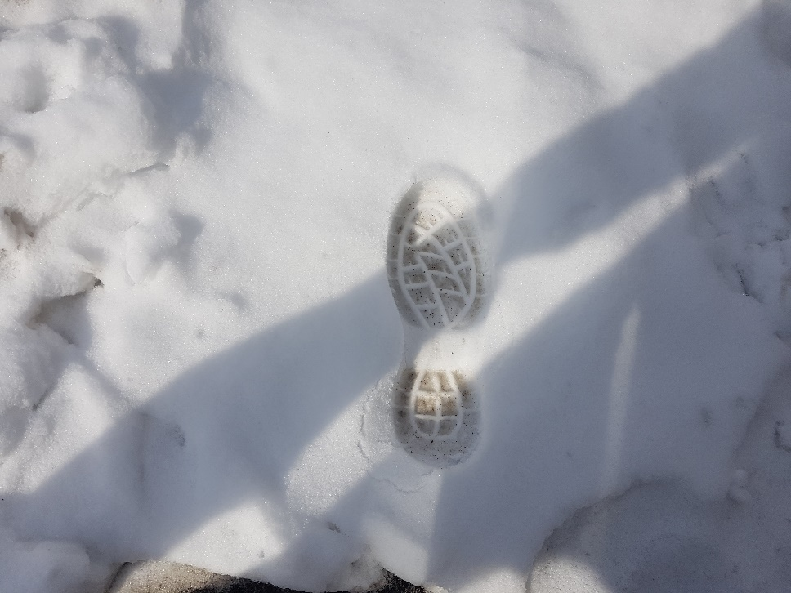
Mikä digitaalinen jalanjälki?
Kaikesta jää jälki – joskus fyysinen, joskus psyykkinen, joskus digitaalinen
Monet palvelut helpottavat elämäämme, mutta samalla niihin tallentuu meistä erilaisia tietoja
Oletko koskaan pohtinut, kuinka suuri oma digitaalinen jalanjälkesi on?

Slide 3
Mistä kaikesta jää jälki?
Seuraavaksi näet kuvasarjan kuvitteellisen ihmisen päivästä aamusta iltapäivään
Pohdi kuvasarjan aikana:
  Mistä kaikesta toiminnasta jää jälki?
  Millaisia jälkiä jää?
  Mihin jäljet jäävät? Kuka ylläpitää niitä rekisterejä tai tietokantoja, joihin jäljet tallentuvat?

Slide 4
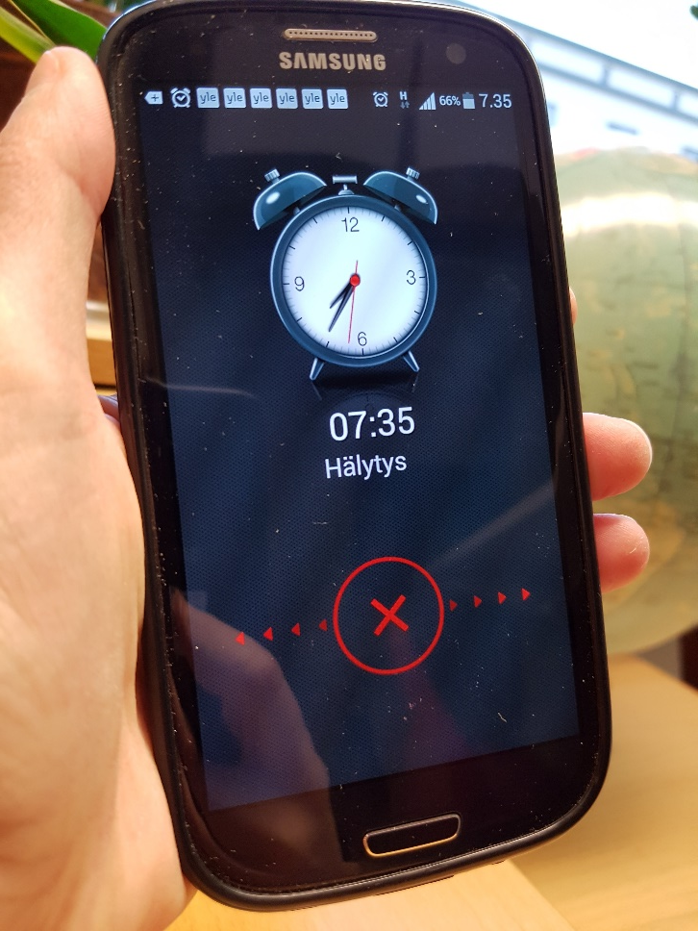

Slide 5
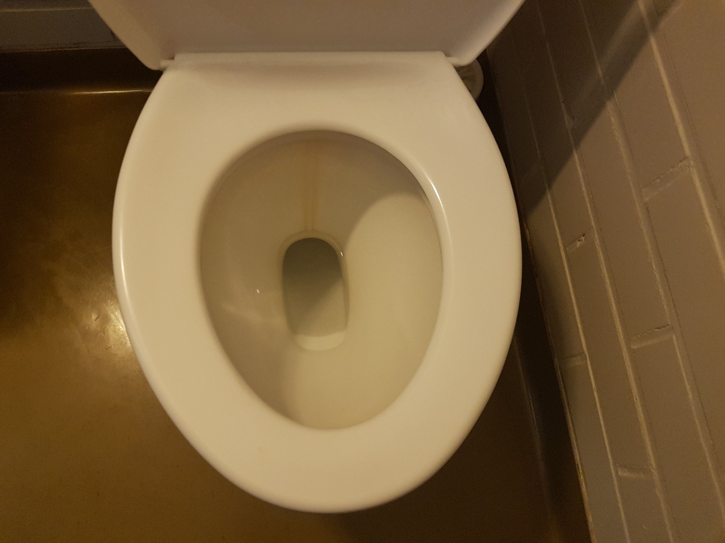

Slide 6
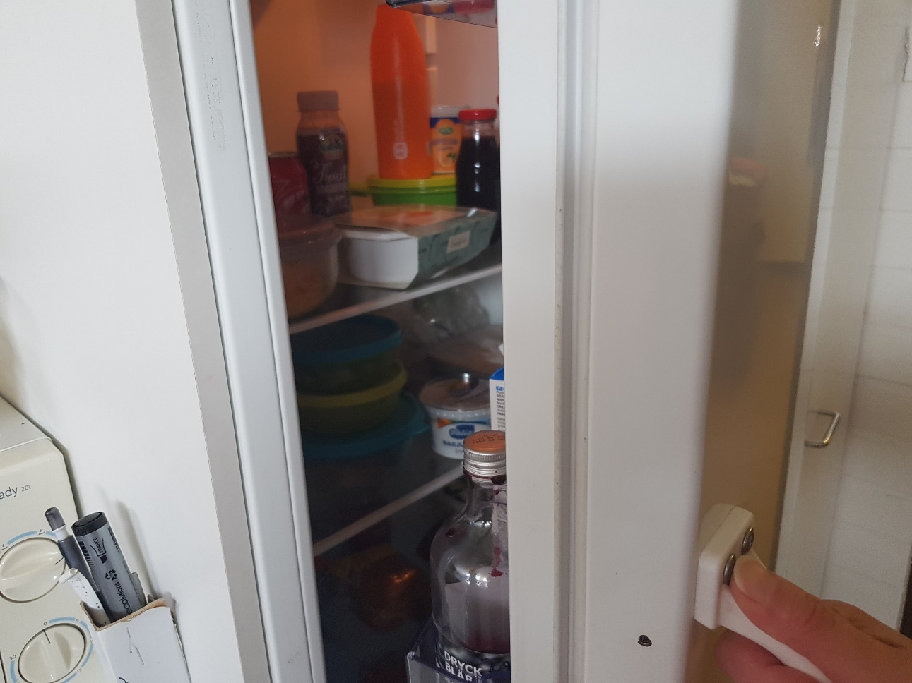

Slide 7
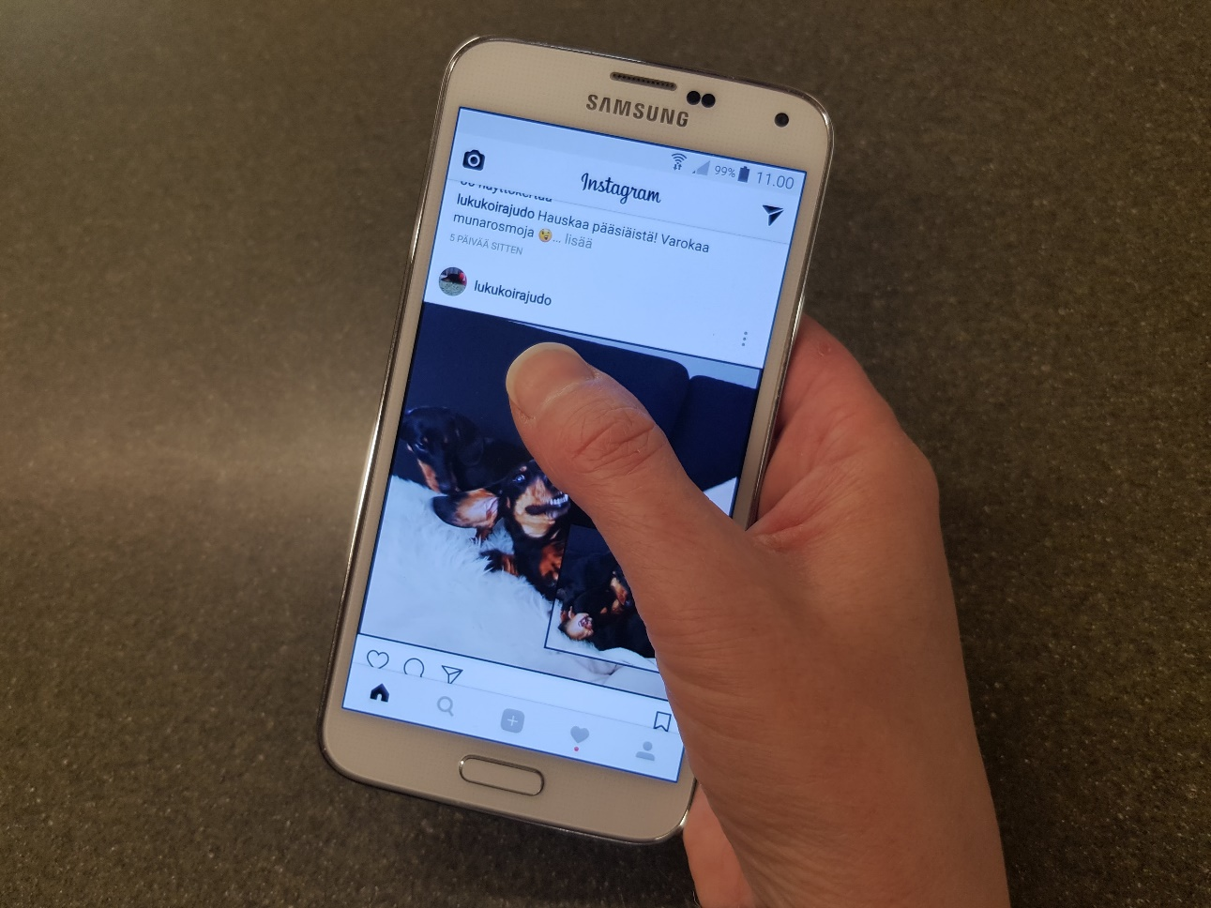

Slide 8
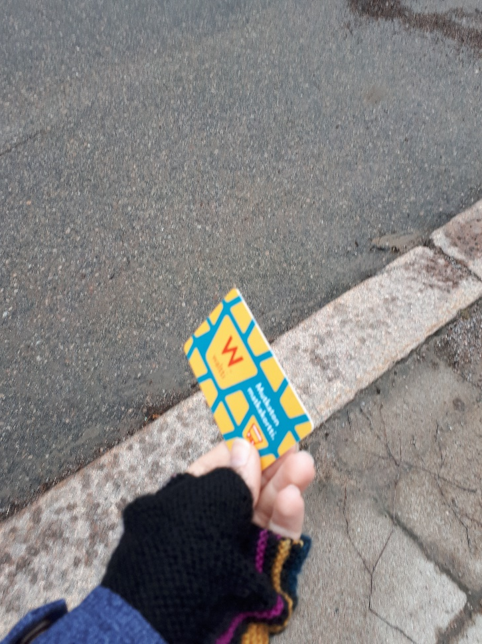

Slide 9
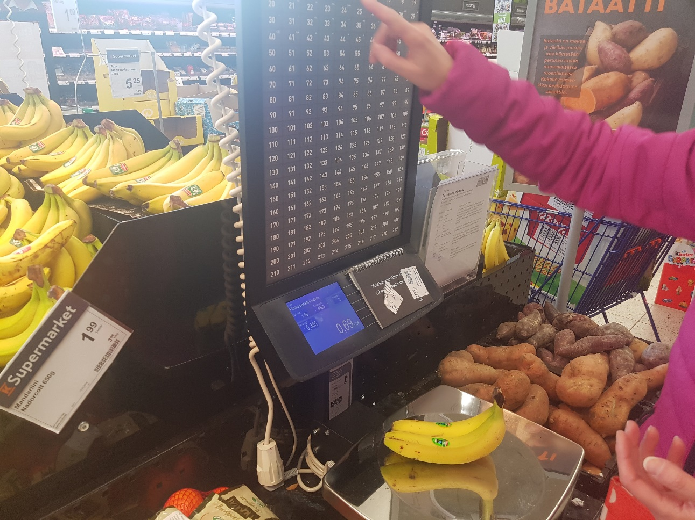

Slide 10
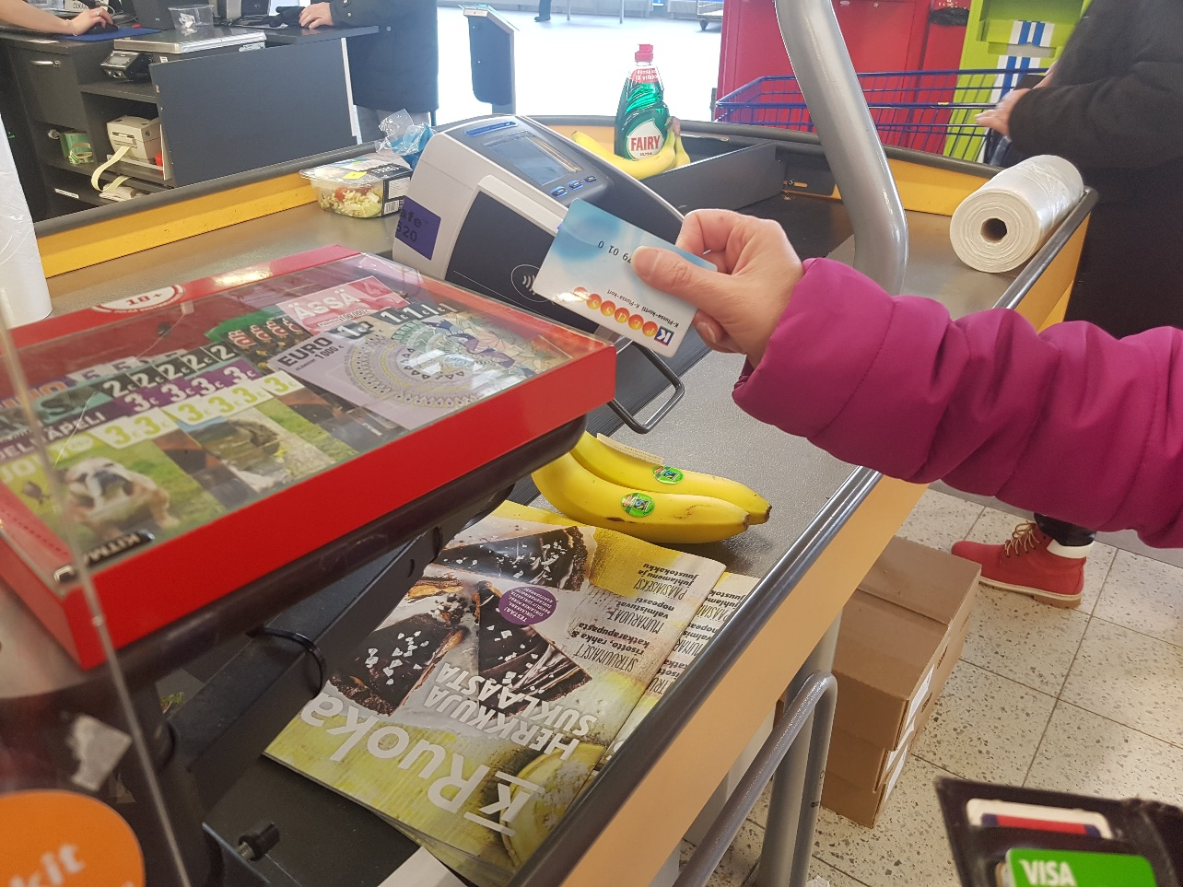
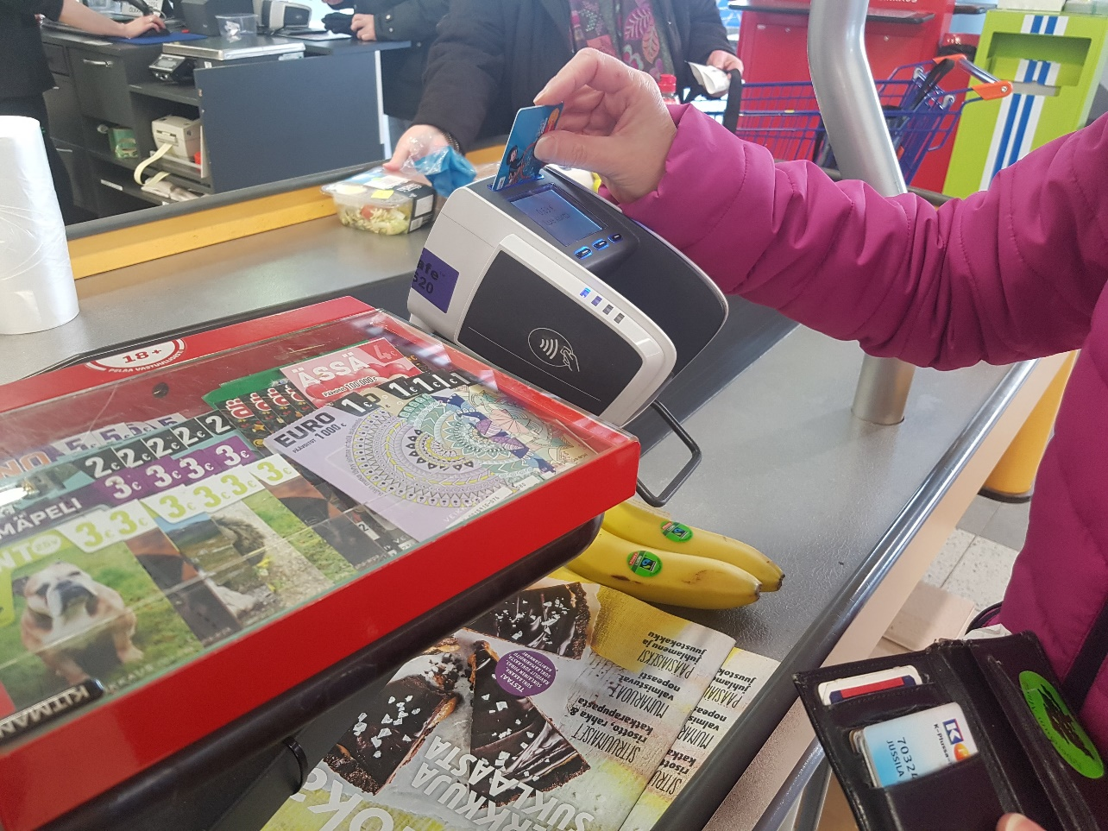

Slide 11
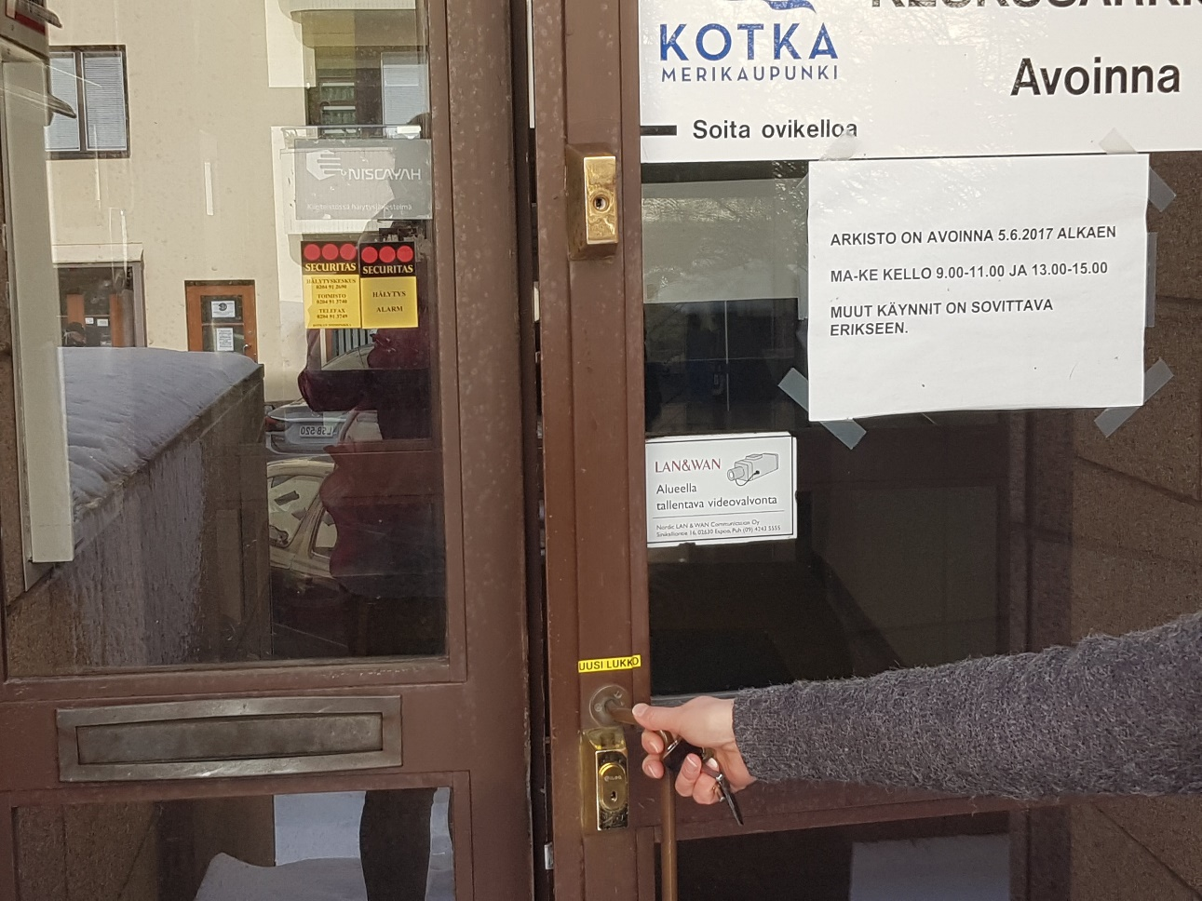

Slide 12
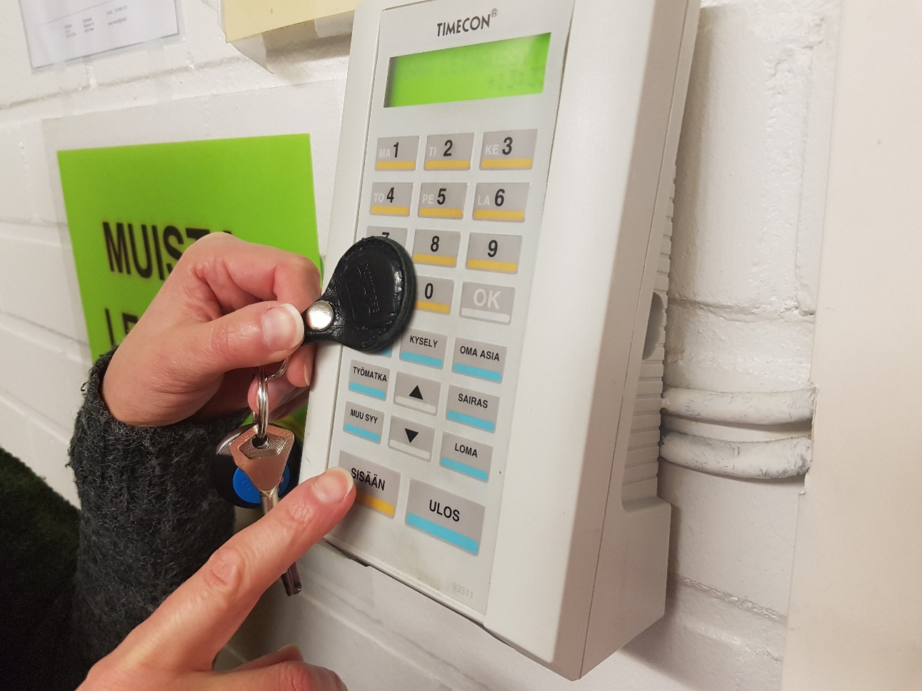

Slide 13
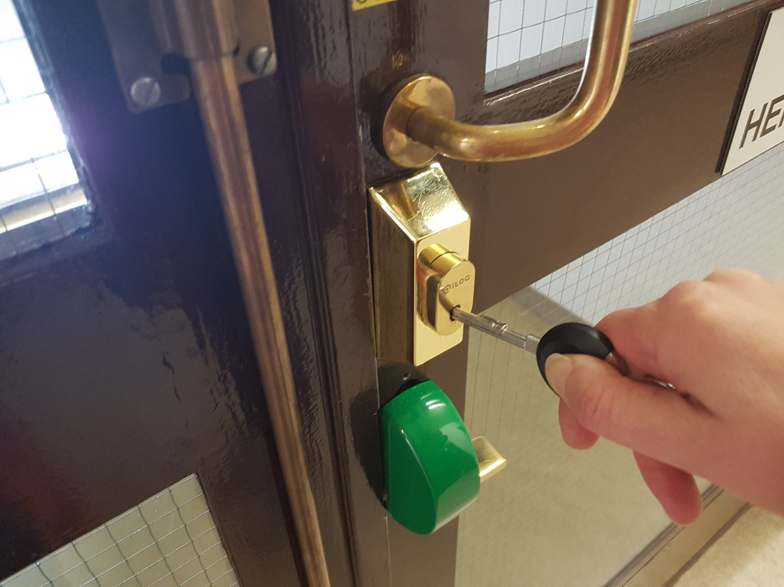

Slide 14
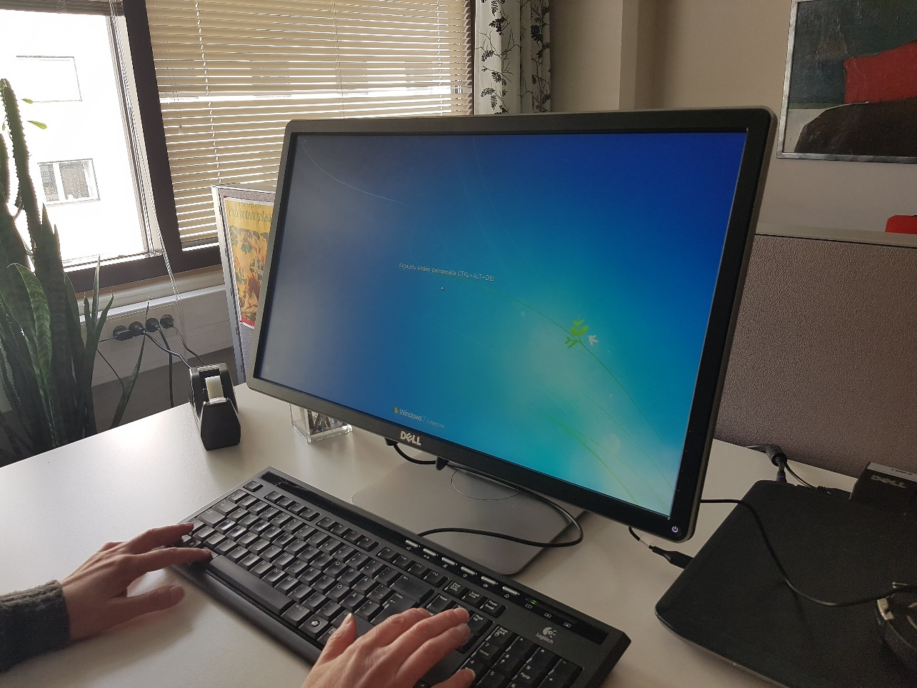
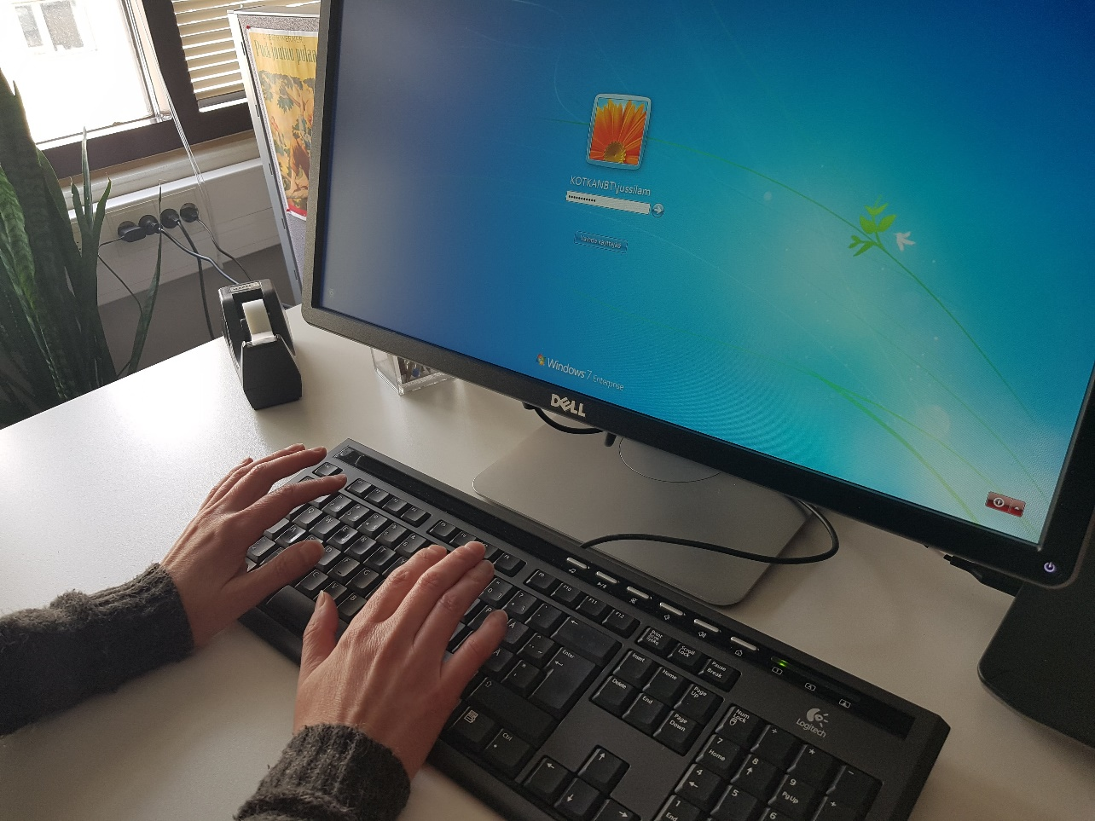

Slide 15
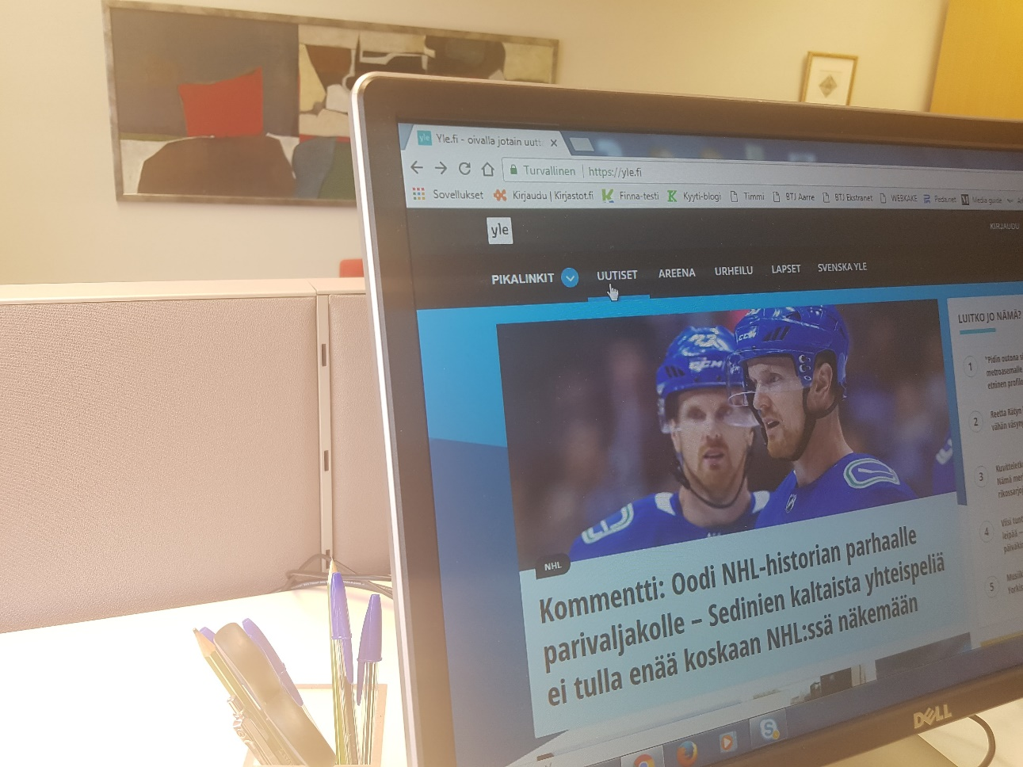

Slide 16
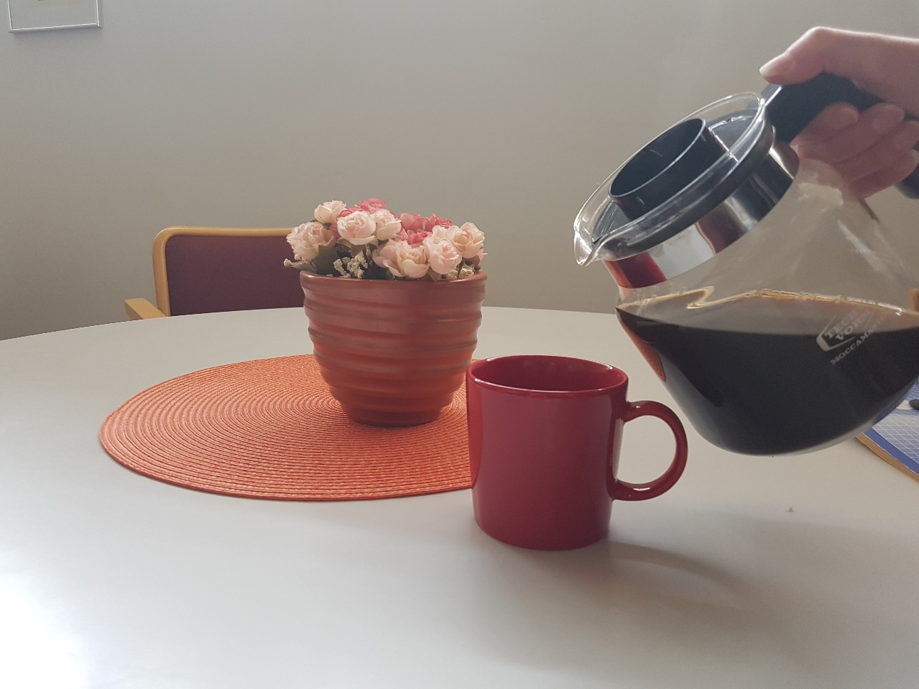

Slide 17


Slide 18
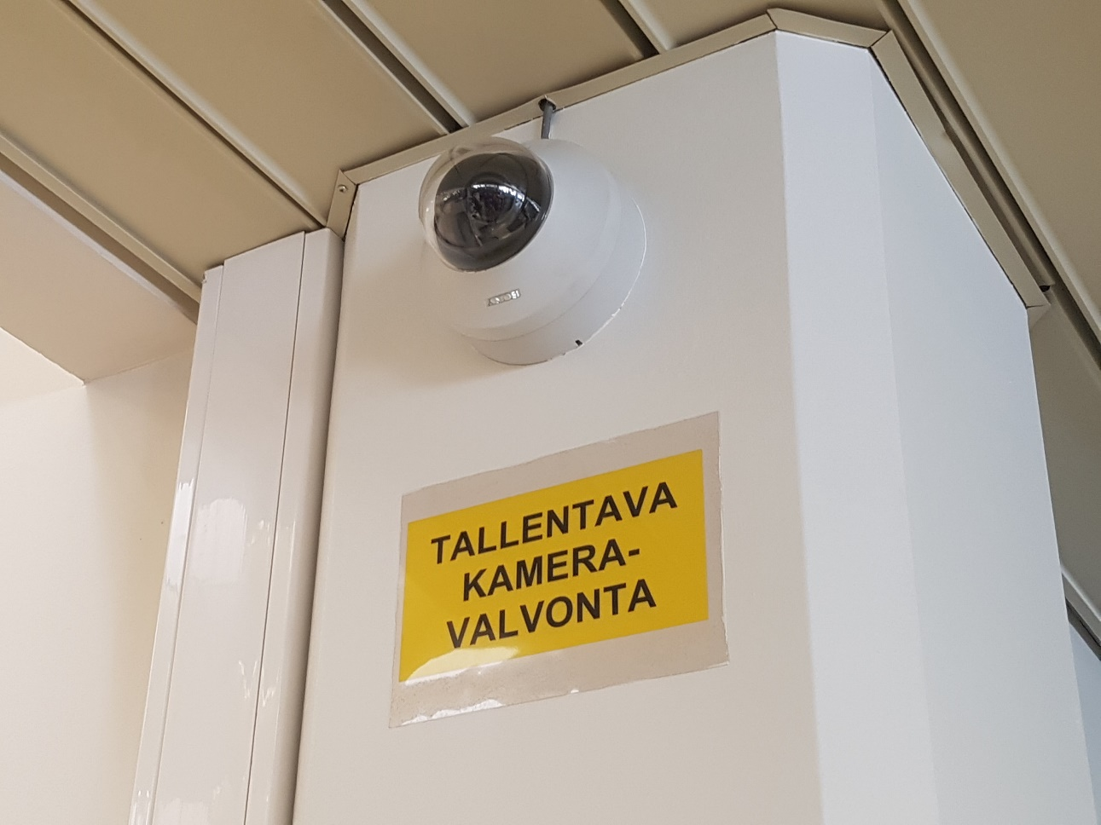

Slide 19
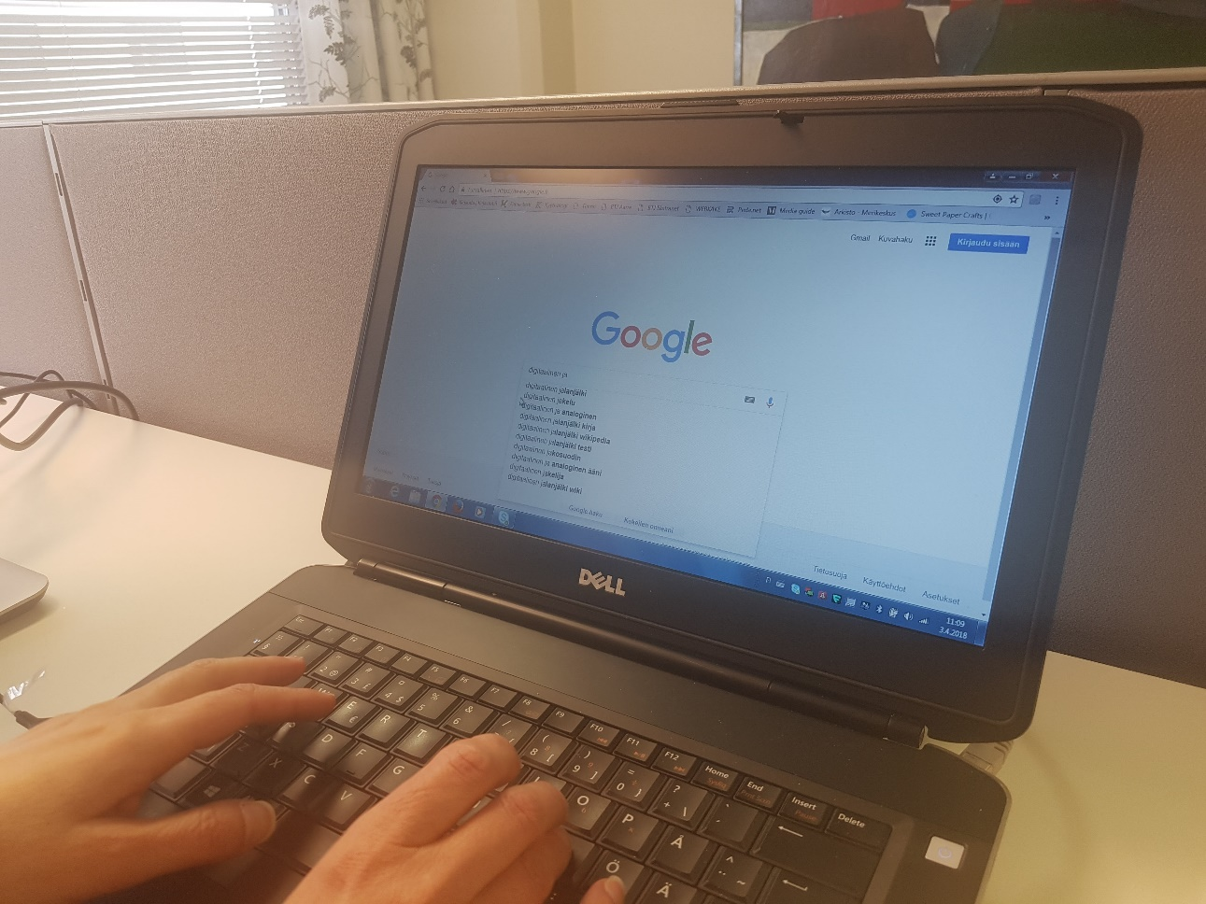

Slide 20
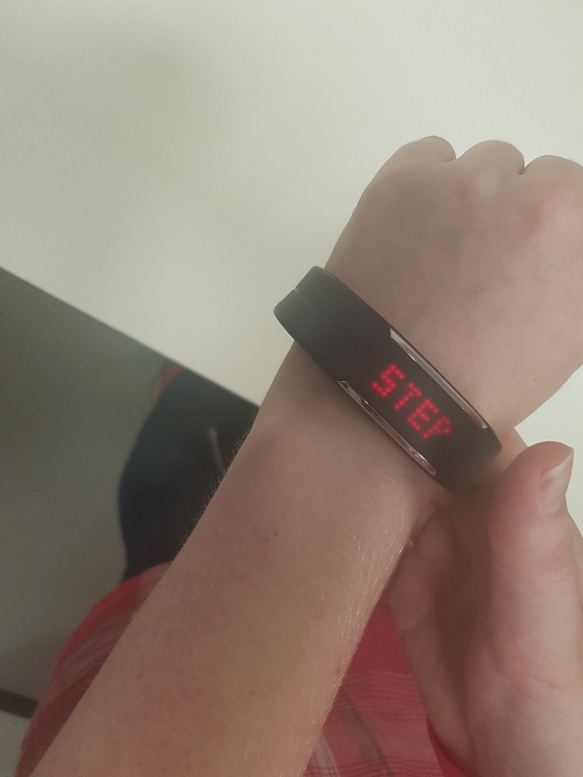

Slide 21
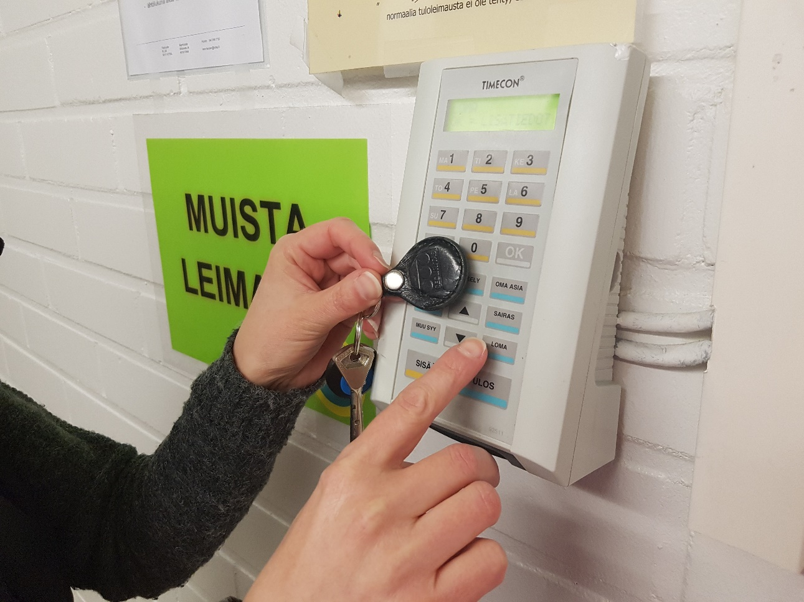

Slide 22
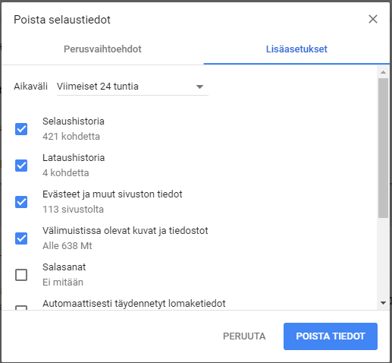
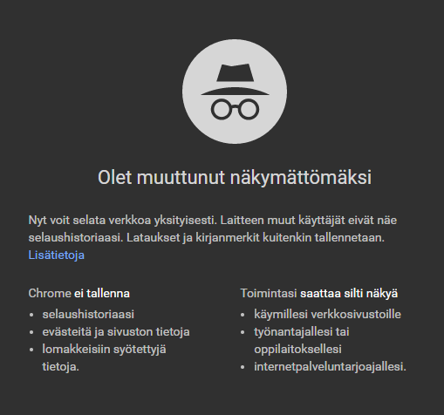
Jalanjäljen pienentäminen
Selaimen historian poistaminen
Incognito-tila

Slide 23
linkkejä digitaalista jalanjälkeä käsitteleviin uutisiin
Yle: Elämä on dataa ja rekistereitä – näin digitaalinen jalanjälki tallentuu
  https://yle.fi/uutiset/3-6872787
Yle: Sinun tietosi eivät ole sinun – Näin mainostajat keräävät ja hyödyntävät dataasi, kun muutat, ostat kilon pekonia tai haaveilet lomareissusta
  https://yle.fi/uutiset/3-9901680
Yle: Facebook säilöö jopa puhelutietoja – näin meistä rakennetaan profiileja mainostajille
  https://yle.fi/aihe/artikkeli/2016/10/11/facebook-sailoo-jopa-puhelutietoja-nain-meista-rakennetaan-profiileja

